Slide 1
Be8 - Expectativas do Mercado na Produção de biodiesel e SAF
Porto Alegre, 10 de outubro de 2023
Camilo Adas

Slide 2


Slide 3
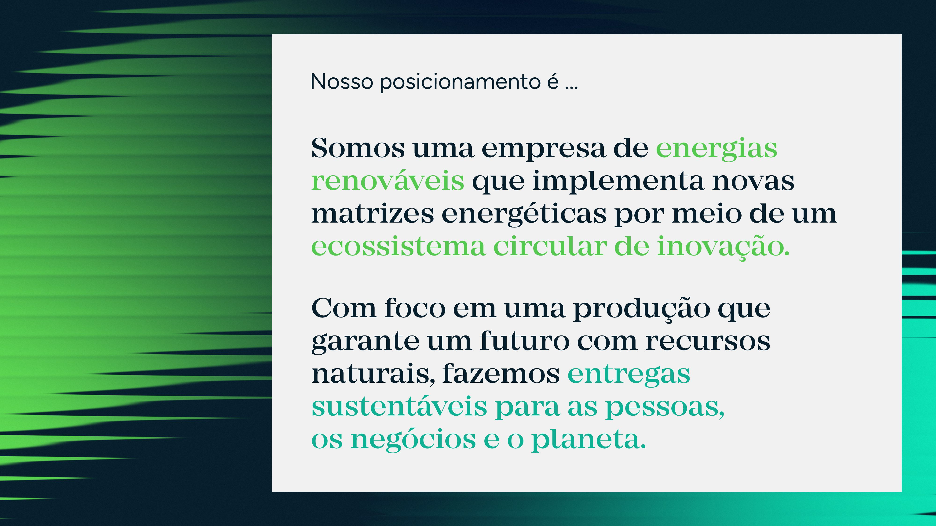

Slide 4

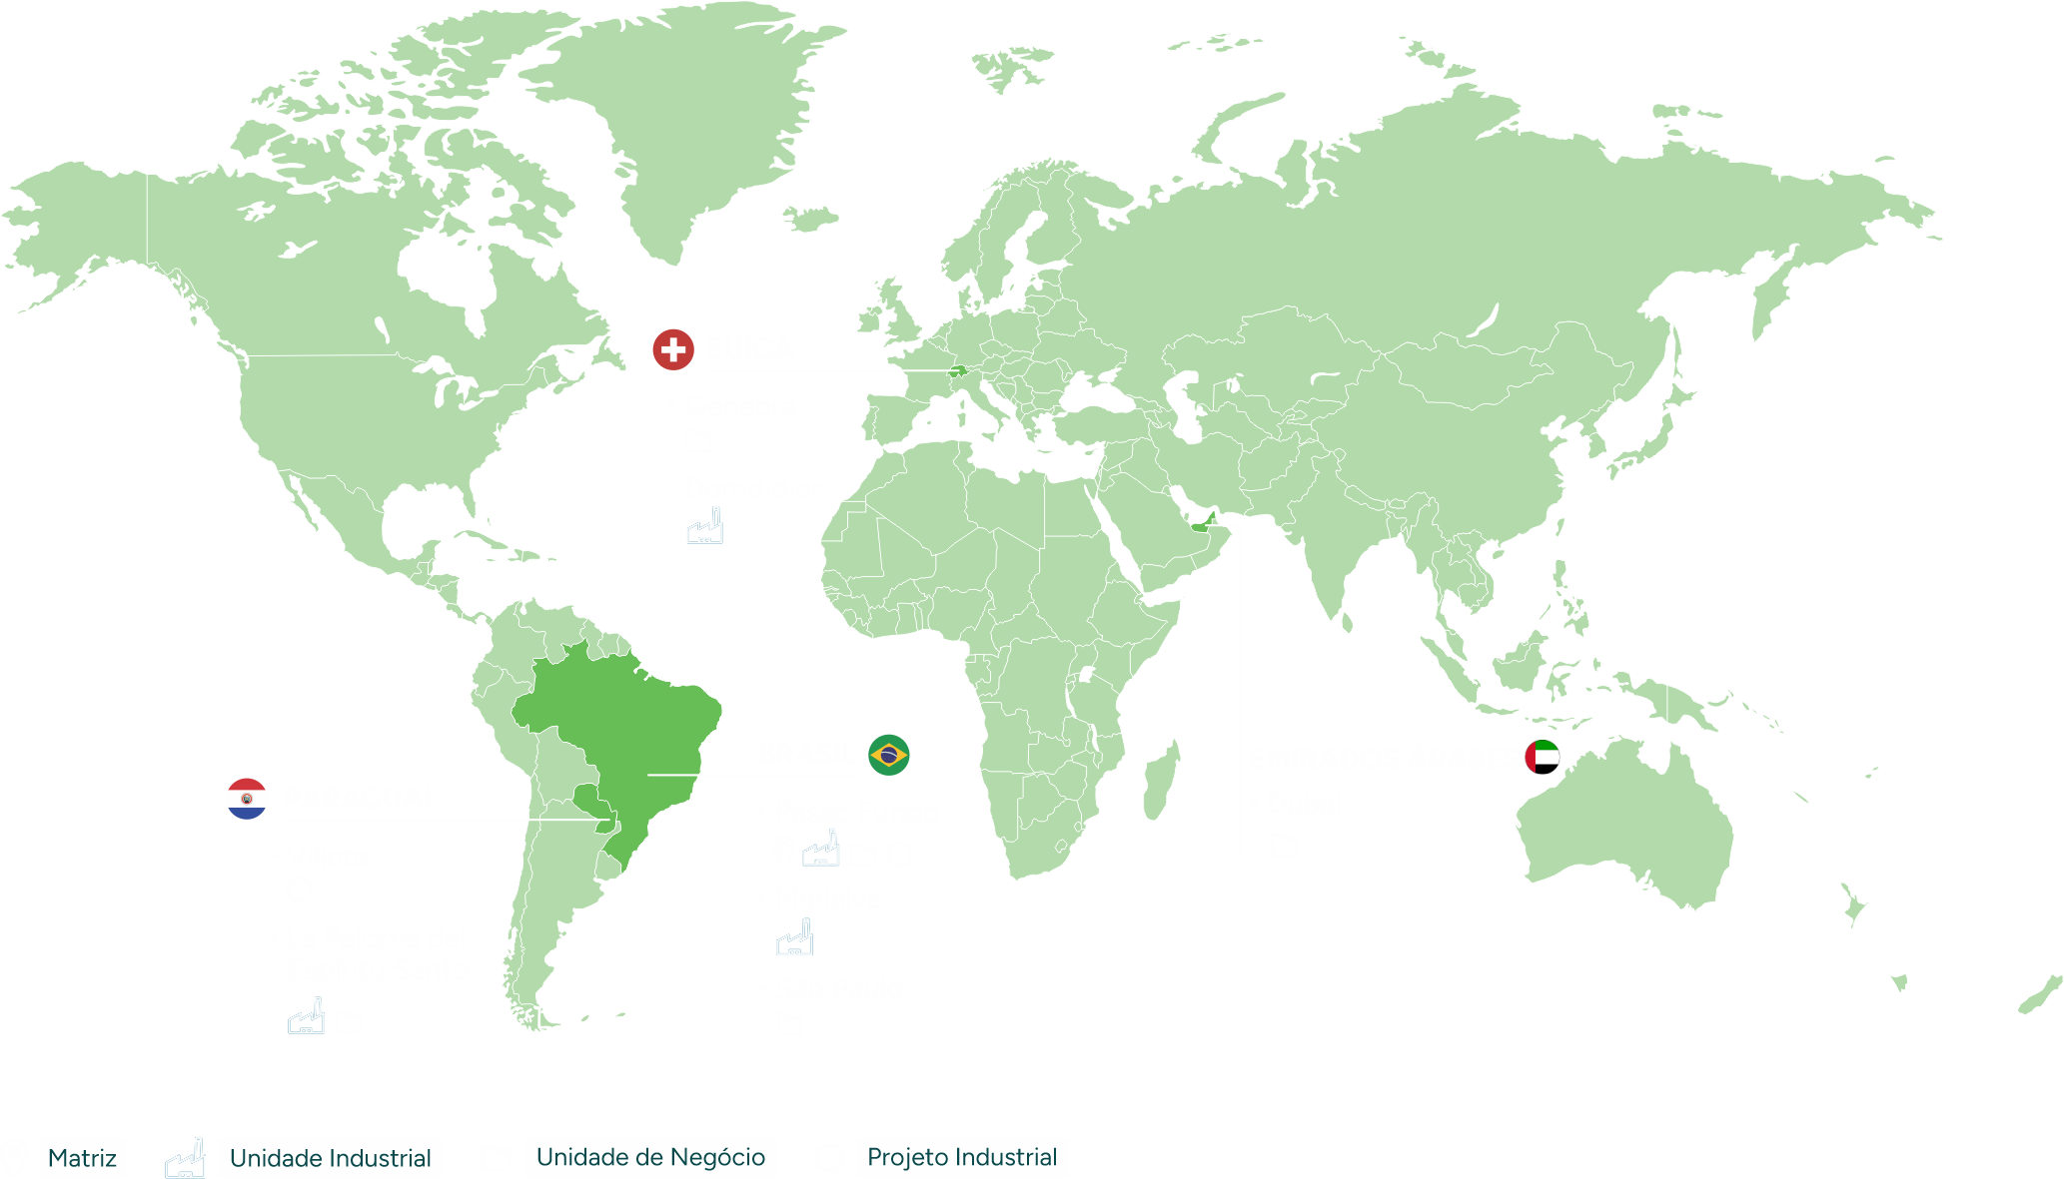


Presença Global
Maior produtora de biodiesel do País:
889.114 m³
de biodiesel.
14,24% do market share.

Slide 5

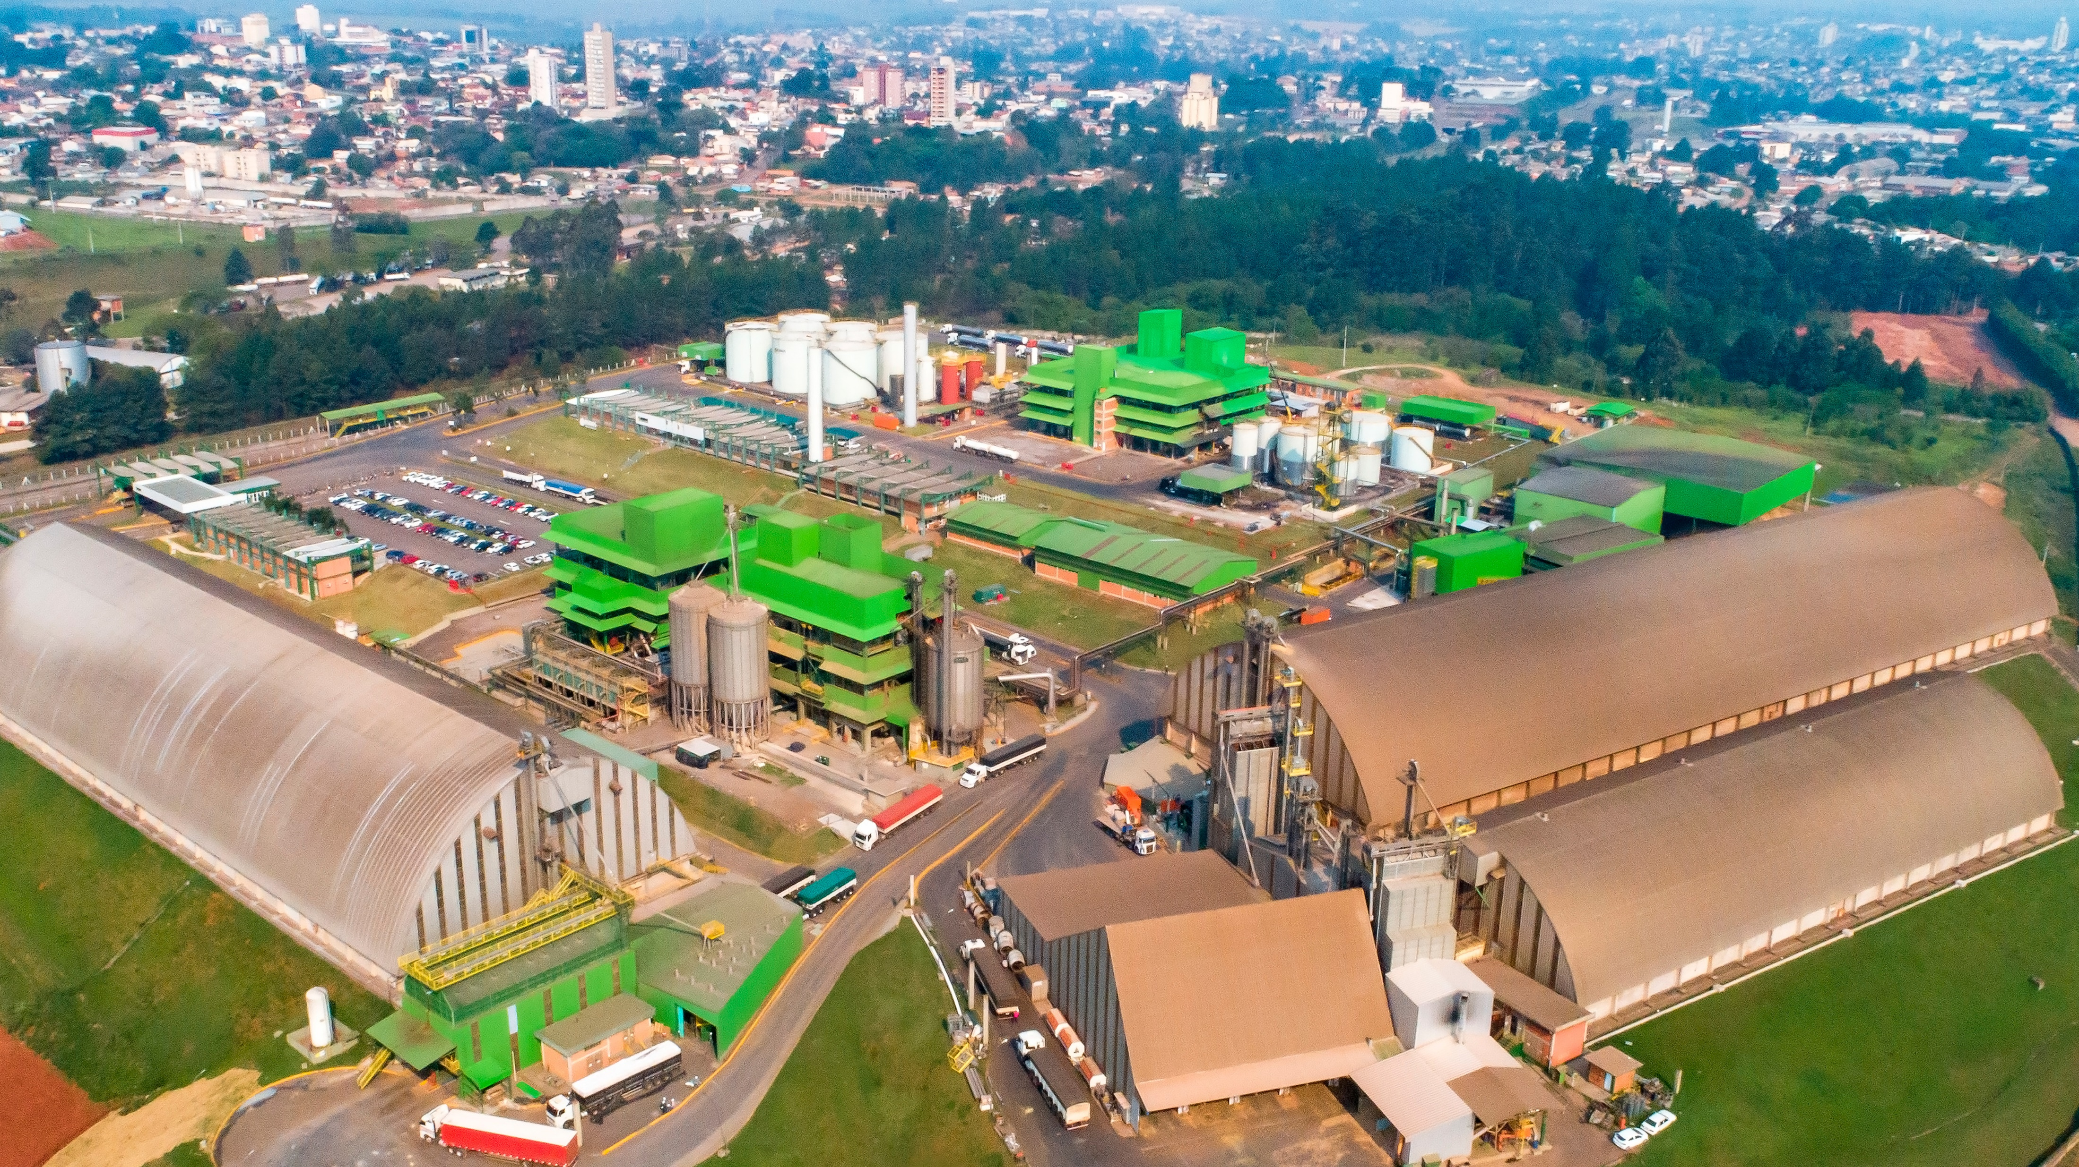
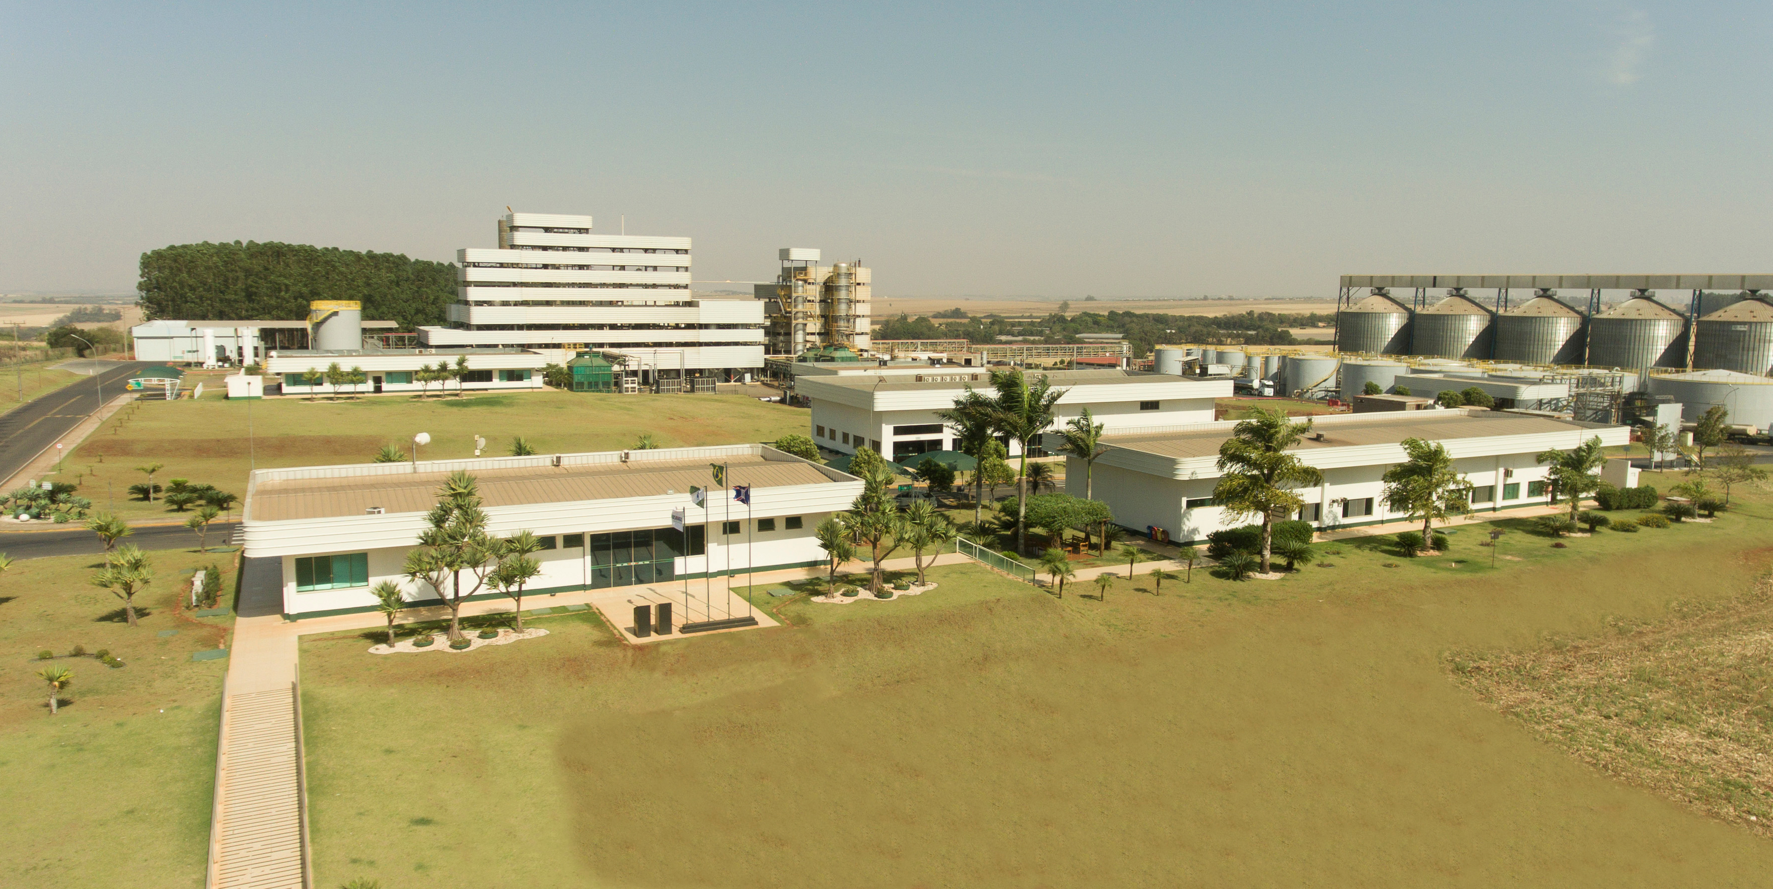
Unidades Industriais
BRASIL
Be8 Passo Fundo
Be8 Marialva
Localização: Passo Fundo-RS
Localização: Marialva-PR
Fundada em 2005, com início da produção em 2007.
Inaugurada em 2010.
Capacidade produtiva: processamento de 3.400 toneladas de soja por dia e produção de 468 milhões de litros de biodiesel por ano.
Capacidade produtiva: produção de 468 milhões de litros de biodiesel por ano.
Principais produtos: biodiesel, farelo de soja, glicerina, borra, casca de soja, resíduo de soja e óleo de soja degomado.
Principais produtos: biodiesel, glicerina, borra.
Número de colaboradores: ~ 137
Número de colaboradores: ~ 428

Slide 6


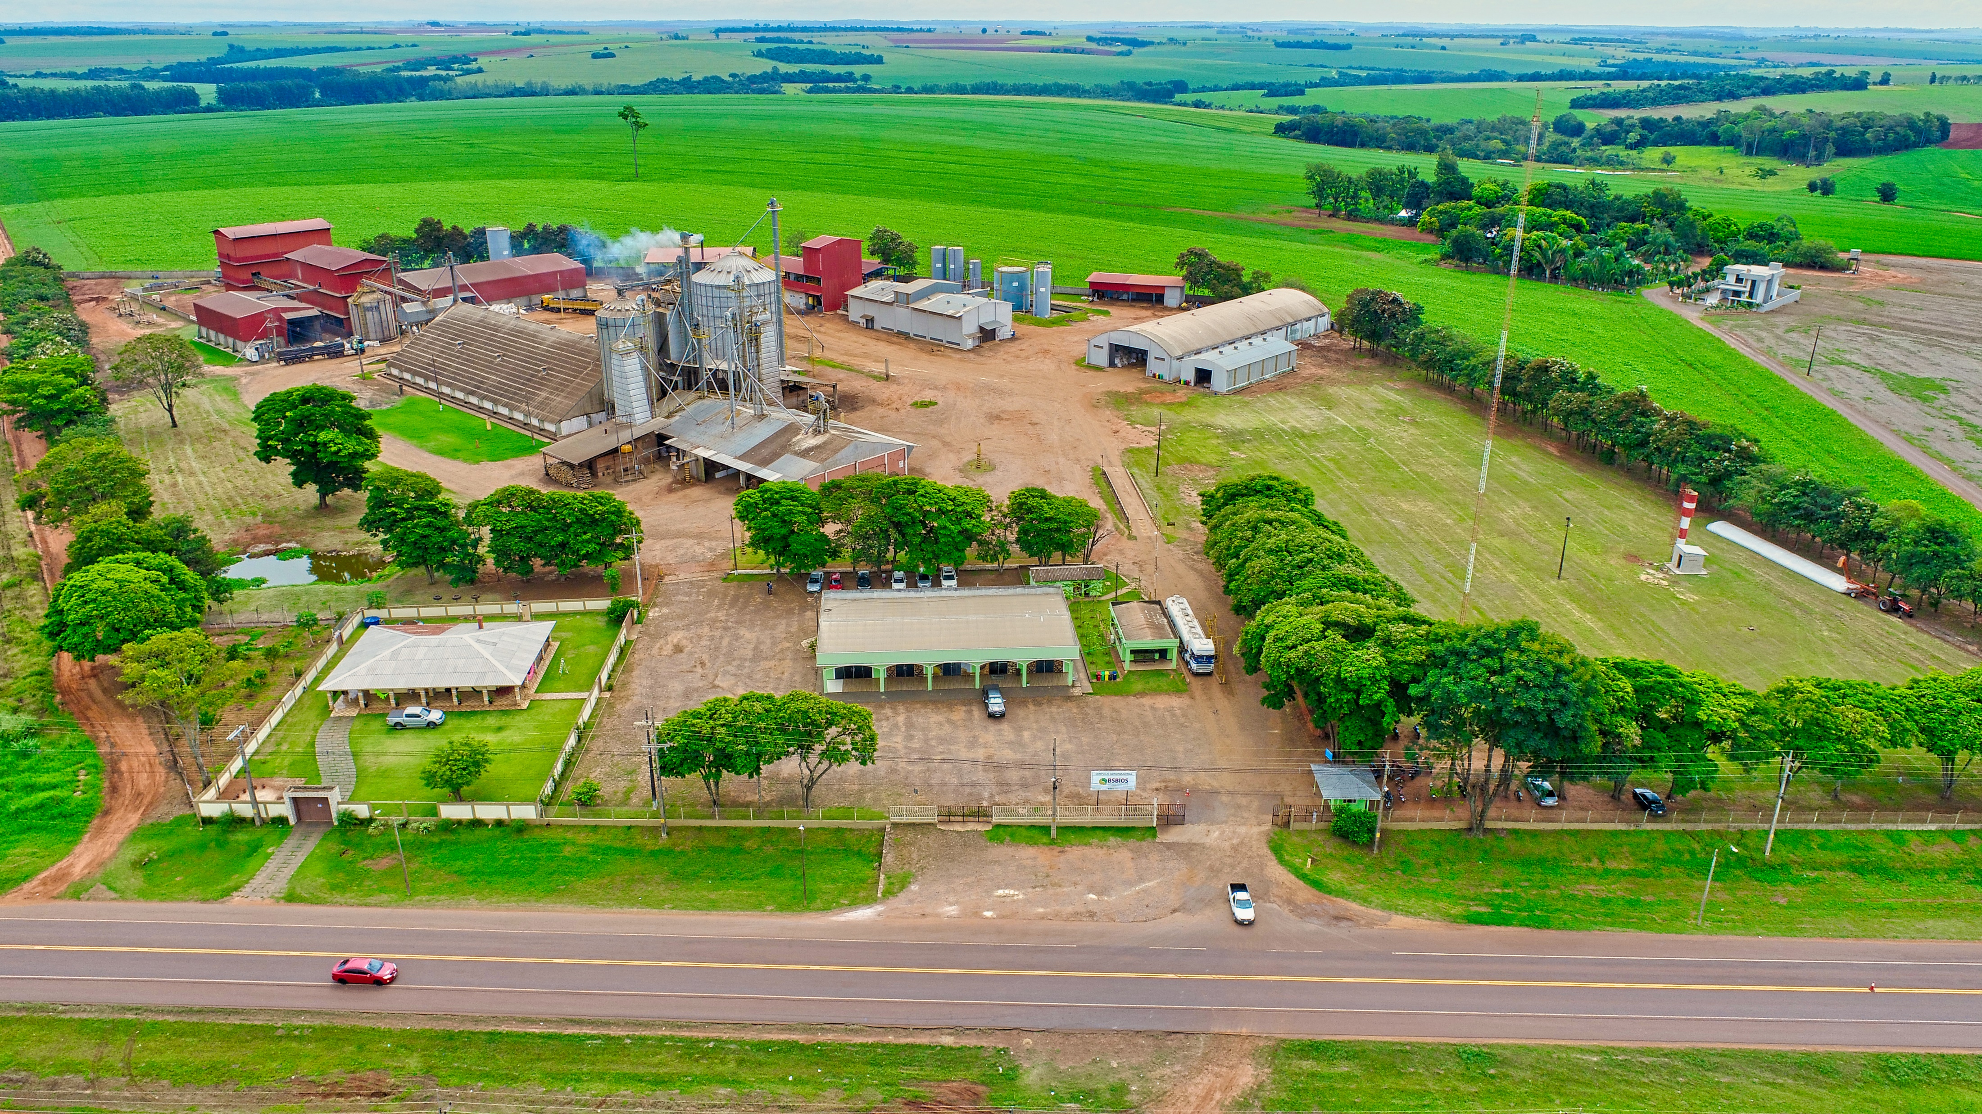
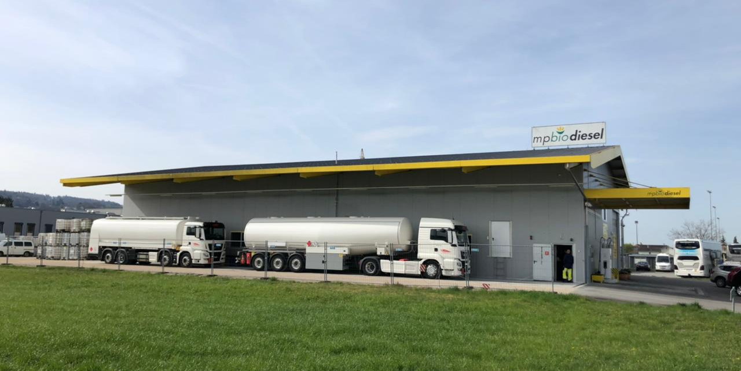
Unidade Industrial
Unidade Industrial
PARAGUAI
SUÍÇA
Be8 La Paloma
Be8 Switzerland
Localização: La Paloma del Espíritu Santo-PAR
Localização: Domdidier-SUI
Adquirida em 2023.
Adquirida em 2022.
Capacidade produtiva: processamento de 50 mil toneladas de soja por ano e produção de 7 milhões de litros de biodiesel por ano.
Capacidade produtiva: produção de 5,6 milhões de litros de biodiesel por ano.
Principais produtos: biodiesel, farelo de soja, glicerina, casca de soja e óleo de soja degomado.
Matéria-prima: UCO (óleo de canola e girassol)
Fábrica totalmente automatizada.
Número de colaboradores: ~ 75

Slide 7
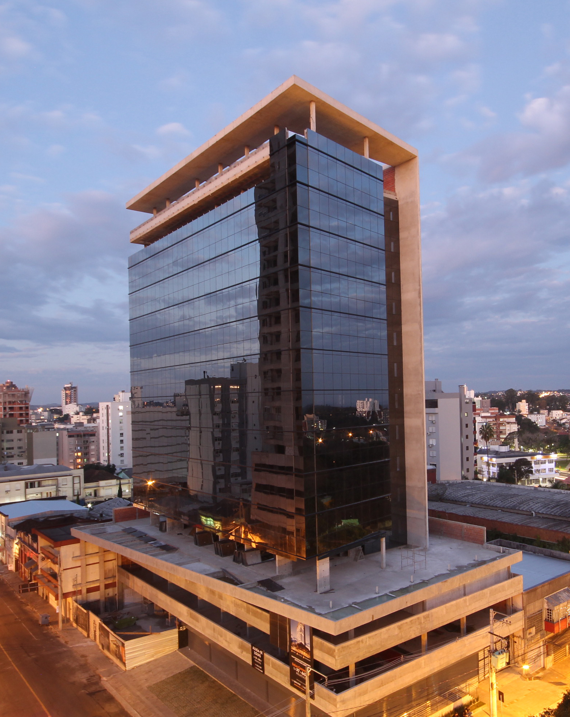

Outras unidades
PASSO FUNDO – RS
Escritório Administrativo-Financeiro
BRASIL
PASSO FUNDO - RS
Escritório Administrativo-Financeiro
SÃO PAULO - SP
Unidade de Negócio - Suporte as operações no exterior
SUÍÇA
GENEBRA - SUI
Unidade de Negócio – Importação e Exportação
EAU
DUBAI - EAU
Unidade de Negócio – Importação e Exportação

Slide 8














Nossos produtos
BIODIESEL
FARELO DE SOJA
CASCA DE SOJA
ÓLEO DE SOJA DEGOMADO
GLICERINA
BORRA
ÁCIDO GRAXO
OLEÍNA
MERCADO CONSUMIDOR:
BRASIL
Alagoas
Espírito Santo
Goias
Mato Grosso
Mato Grosso do Sul
Minas Gerais
Paraná
Pernambuco
Rio de Janeiro
Rio Grande do Sul
Santa Catarina
São Paulo
Sergipe
ÁFRICA DO SUL
ESPANHA
BANGLADESH
ÍNDIA
BÉLGICA
ITÁLIA
CHINA
LETÔNIA
CORÉIA DO SUL
PAÍSES BAIXOS
ESLÔVENIA
PAQUISTÃO
* Relatório de Sustentabilidade 2022

Slide 9


Impacto econômico
Em 2020, fomos responsáveis por:
17,3%
44,4%
do PIB de Passo Fundo.
do PIB de Marialva.
Contribuímos de forma direta e indireta com um total de:
R$ 15,5 bilhões
R$ 5,2 bilhões
para o PIB de Passo Fundo, no acumulado entre 2010 e 2020,
a preços de 2020.
para o PIB de Marialva, no acumulado entre 2010 e 2020,
a preços de 2020.
Be8 Marialva
Be8 Passo Fundo
9.000 empregos
1.400 empregos
adicionais em Passo Fundo,
no ano de 2020.
adicionais em Marialva,
no ano de 2020.

Slide 10
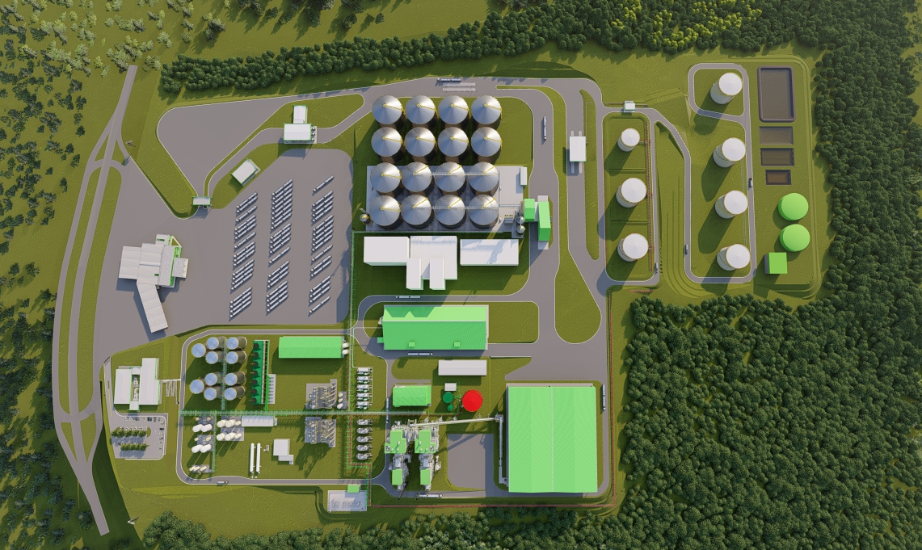
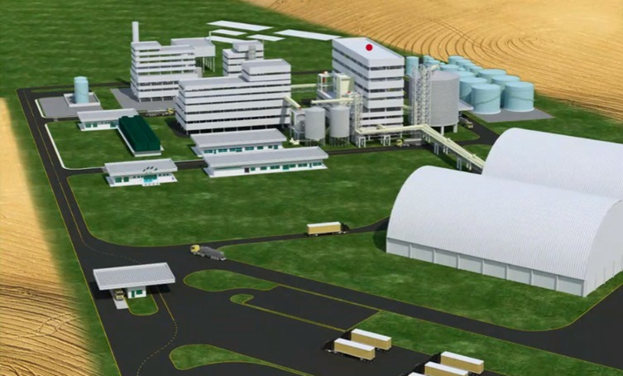
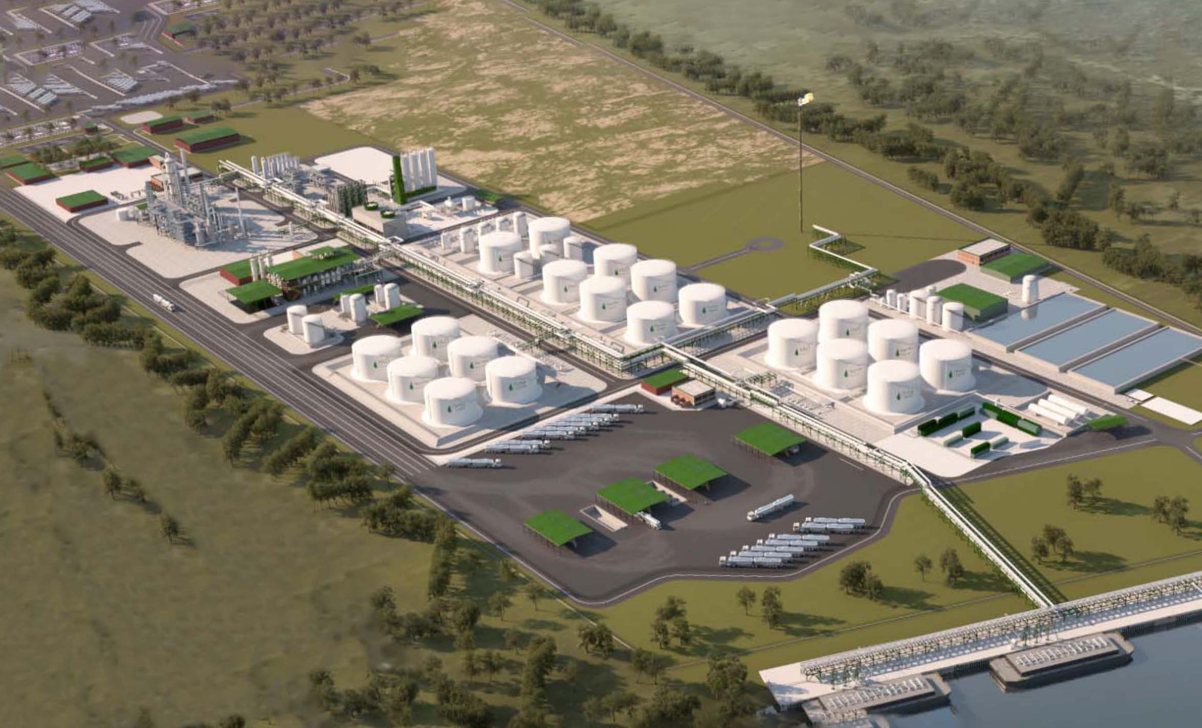
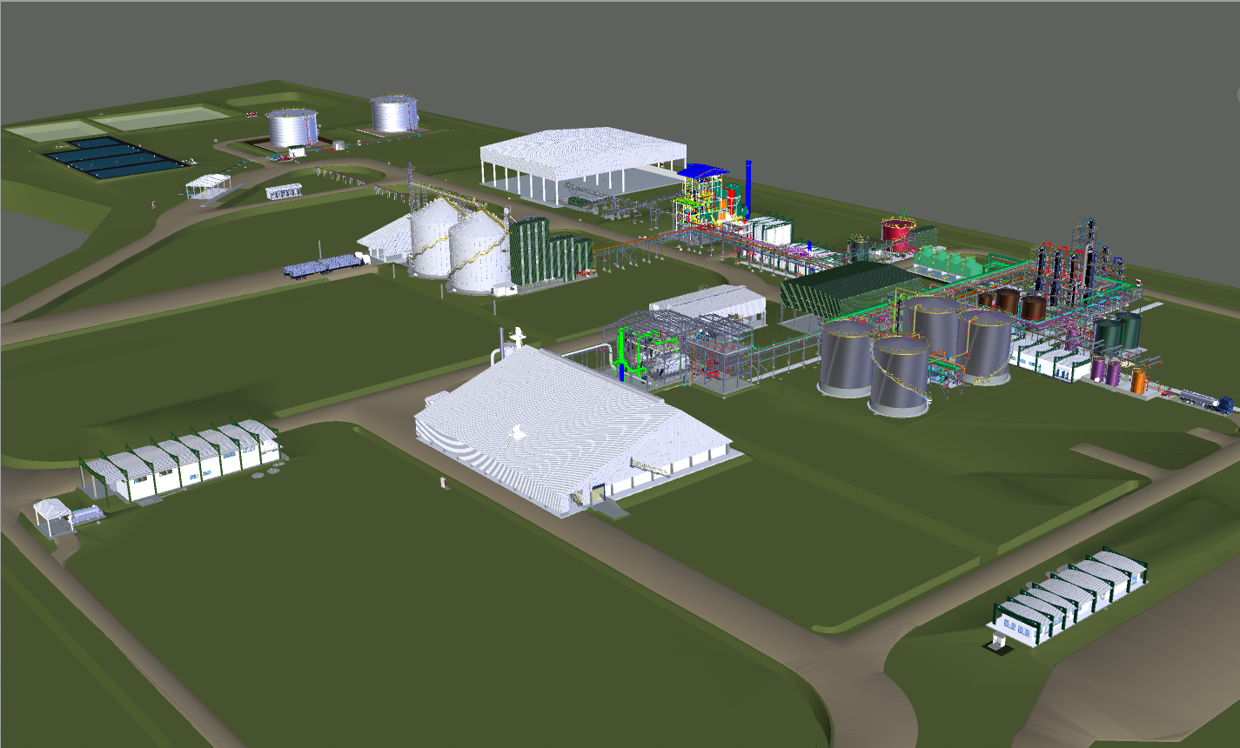
UNIDADE ETANOL*
ESMAGADORA DE SOJA*
OMEGA GREEN*
Passo Fundo - RS
Marialva - PR
Villeta - PAR
Produção de etanol e farelo
Capacidade de 220 milhões de litros/ano de etanol (anidro ou hidratado).
Produção de 155 mil tons/ano de farelo.
Matérias-primas: Cereais de inverno (Trigo, triticale, Milho ...).
Início das operações em 2025.
Processamento de Soja
Capacidade de esmagamento de 5.000 tons/dia de soja.
Produção de 1.260 mil tons/ano de farelo.
Matéria-prima: Soja
Início das operações em 2024.
Produção de Biocombustíveis Avançados: SAF e HVO
Capacidade de 20.000 barris/dia
Maior projeto de biocombustíveis avançados da América Latina.
Matérias-primas: Óleo Vegetal, Gordura Animal e UCO.
Início das operações em 2025.
* Projeto em desenvolvimento

Slide 11
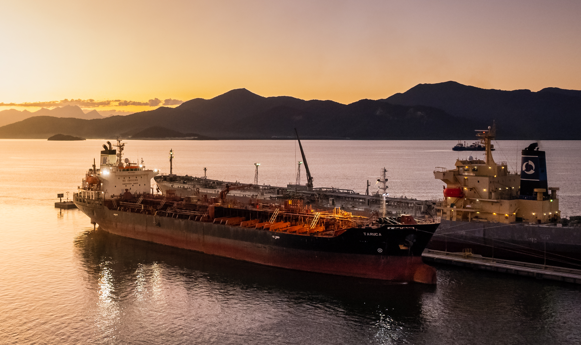
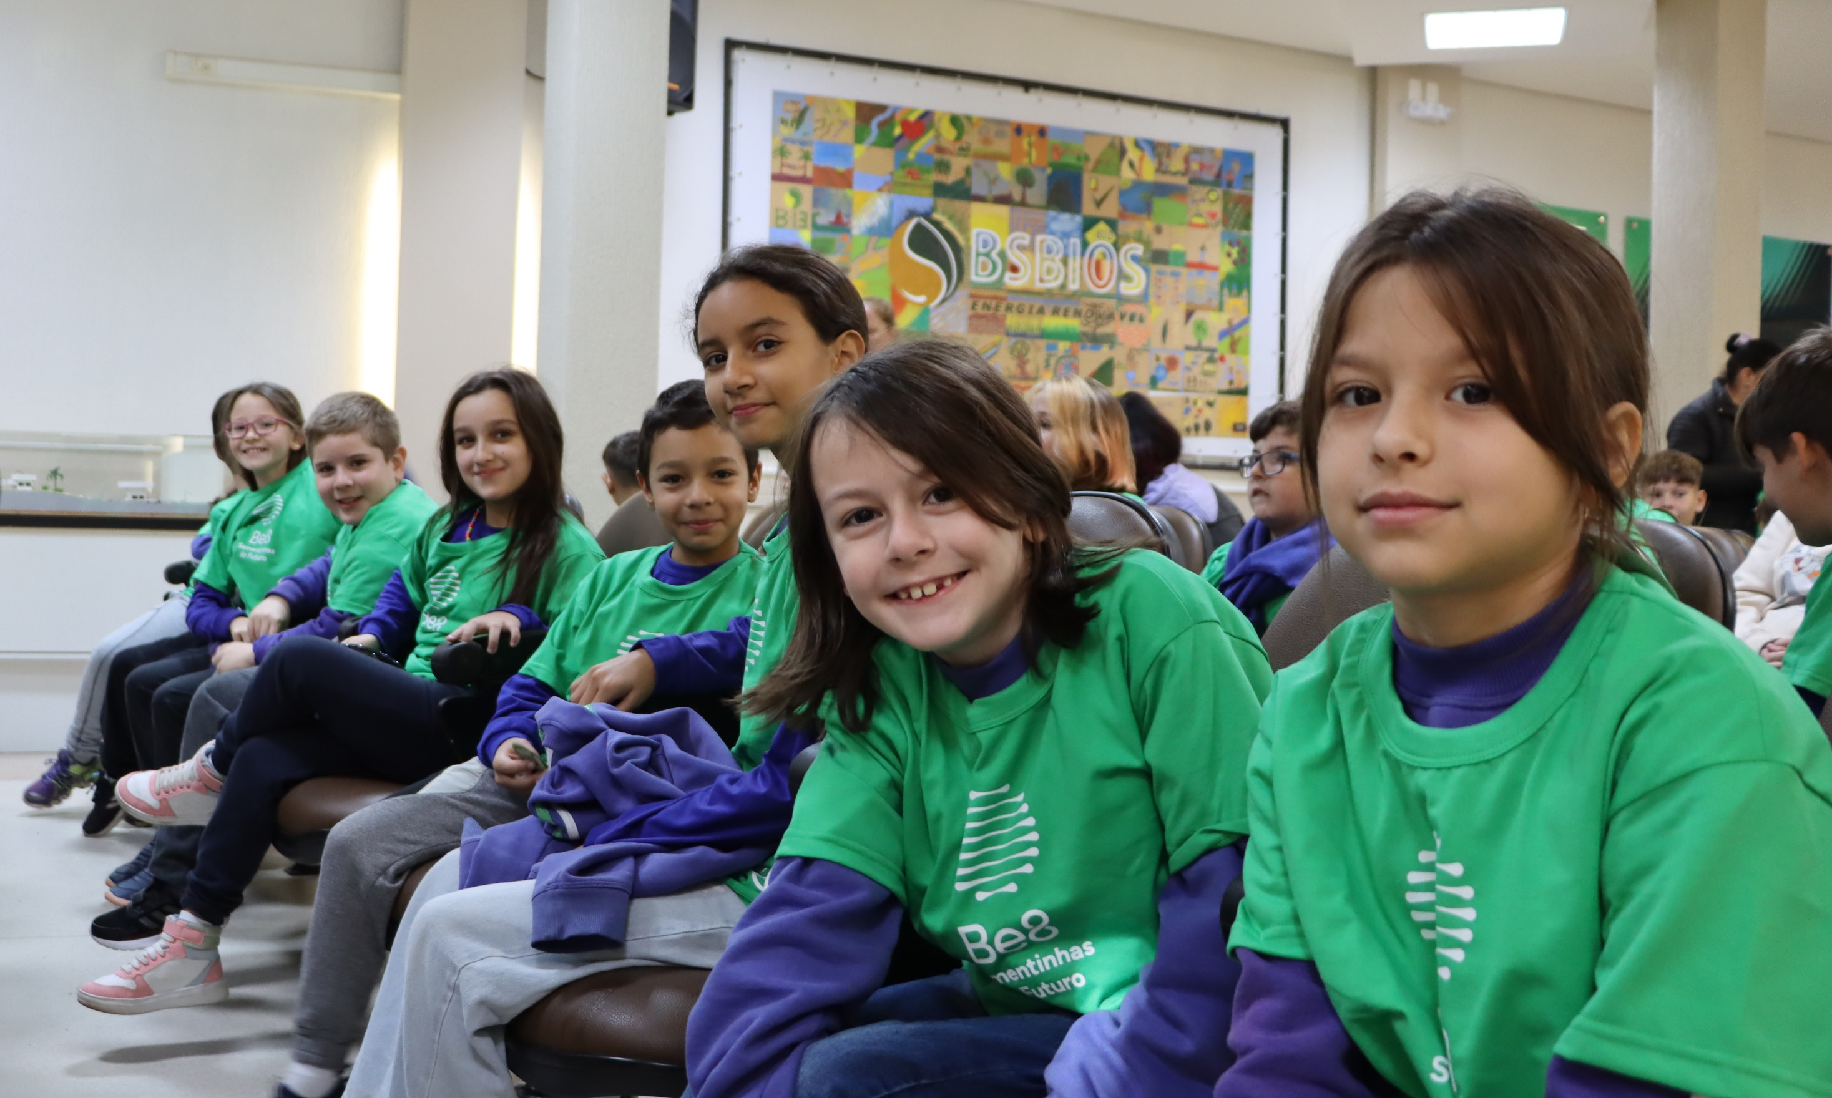
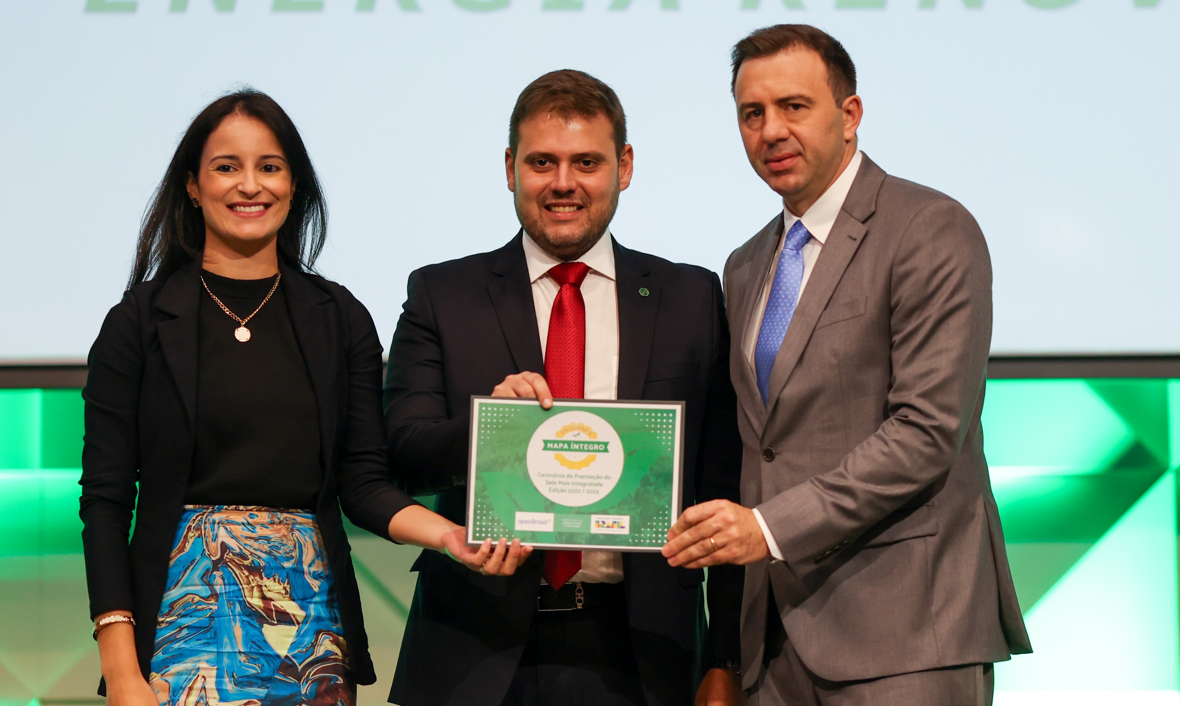
E
S
G
COMPROMISSO COM A SUSTENTABILIDADE
AÇÕES SOCIAIS COM A CADEIA DE VALOR
ESTRUTURA DE GOVERNANÇA:
PRÁTICAS E RECONHECIMENTOS
Programa de descarbonização, que contribui para a meta de se tornar carbono neutro até 2030;
Manifesto de Sustentabilidade.
Programa Ser Sustentável;
Sementinhas do Futuro;
Programa 2 SC;
Programa Liderança Feminina.
Programa Integridade;
Gestão de Riscos Corporativos;
Be8 Privacidade (LGPD);
Código de Conduta;
Canal de Denúncias.

Slide 12














Nossas certificações
Environmental Protection Agency
California Air Resources Board
(em certificação)
Certificação
Renovabio
Selo APROBIO de Qualidade – Super A
International Sustainability and Carbon Certification
GMP+B2 e GMP+B3
NBR ISSO 17025
ISSO 14001 – Gestão Ambiental
ISSO 45001 – Gestão de Segurança e Saúde
Selo Ouro GHG Protocol
Selo Mais Integridade
Great Place to Work

Slide 13



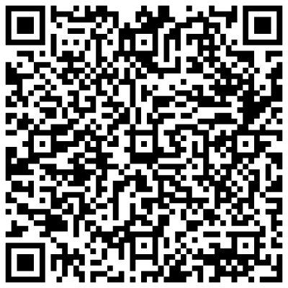

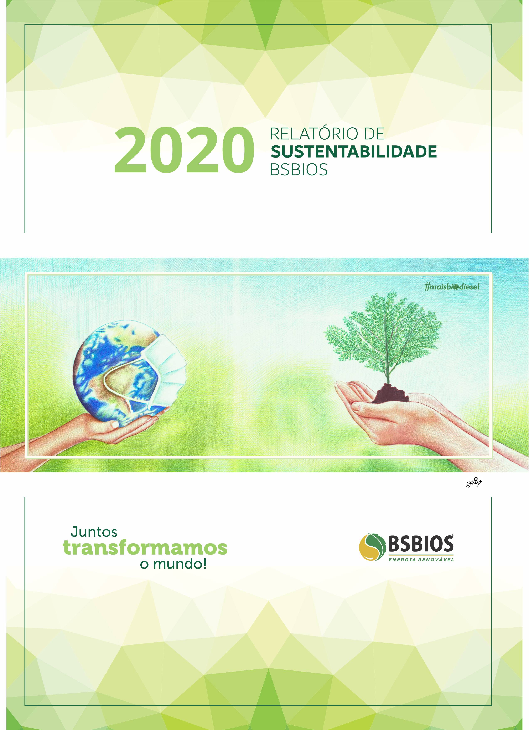


Relatório de Sustentabilidade
Acesse nosso Relatório de Sustentabilidade na íntegra

Slide 14

Como chegamos até aqui
1864
1903
1922/23
1990
2005
2023
Descoberta das primeiras jazidas de Petróleo no Brasil
1º Navio Petroleiro à diesel, Rússia
1º trator e caminhão à diesel, na Alemanha
Protocolo de Kyoto
Introdução do PNPB - Biodiesel
Combustível do Futuro
Rota 2030
1893
1912
1960
2003
2018
Motores a diesel
1ª locomotiva à diesel na Suíça
Introdução da adição de álcool à gasolina
Veículos Flex
RENOVABIO
Conceito do Poço à Roda

Slide 15

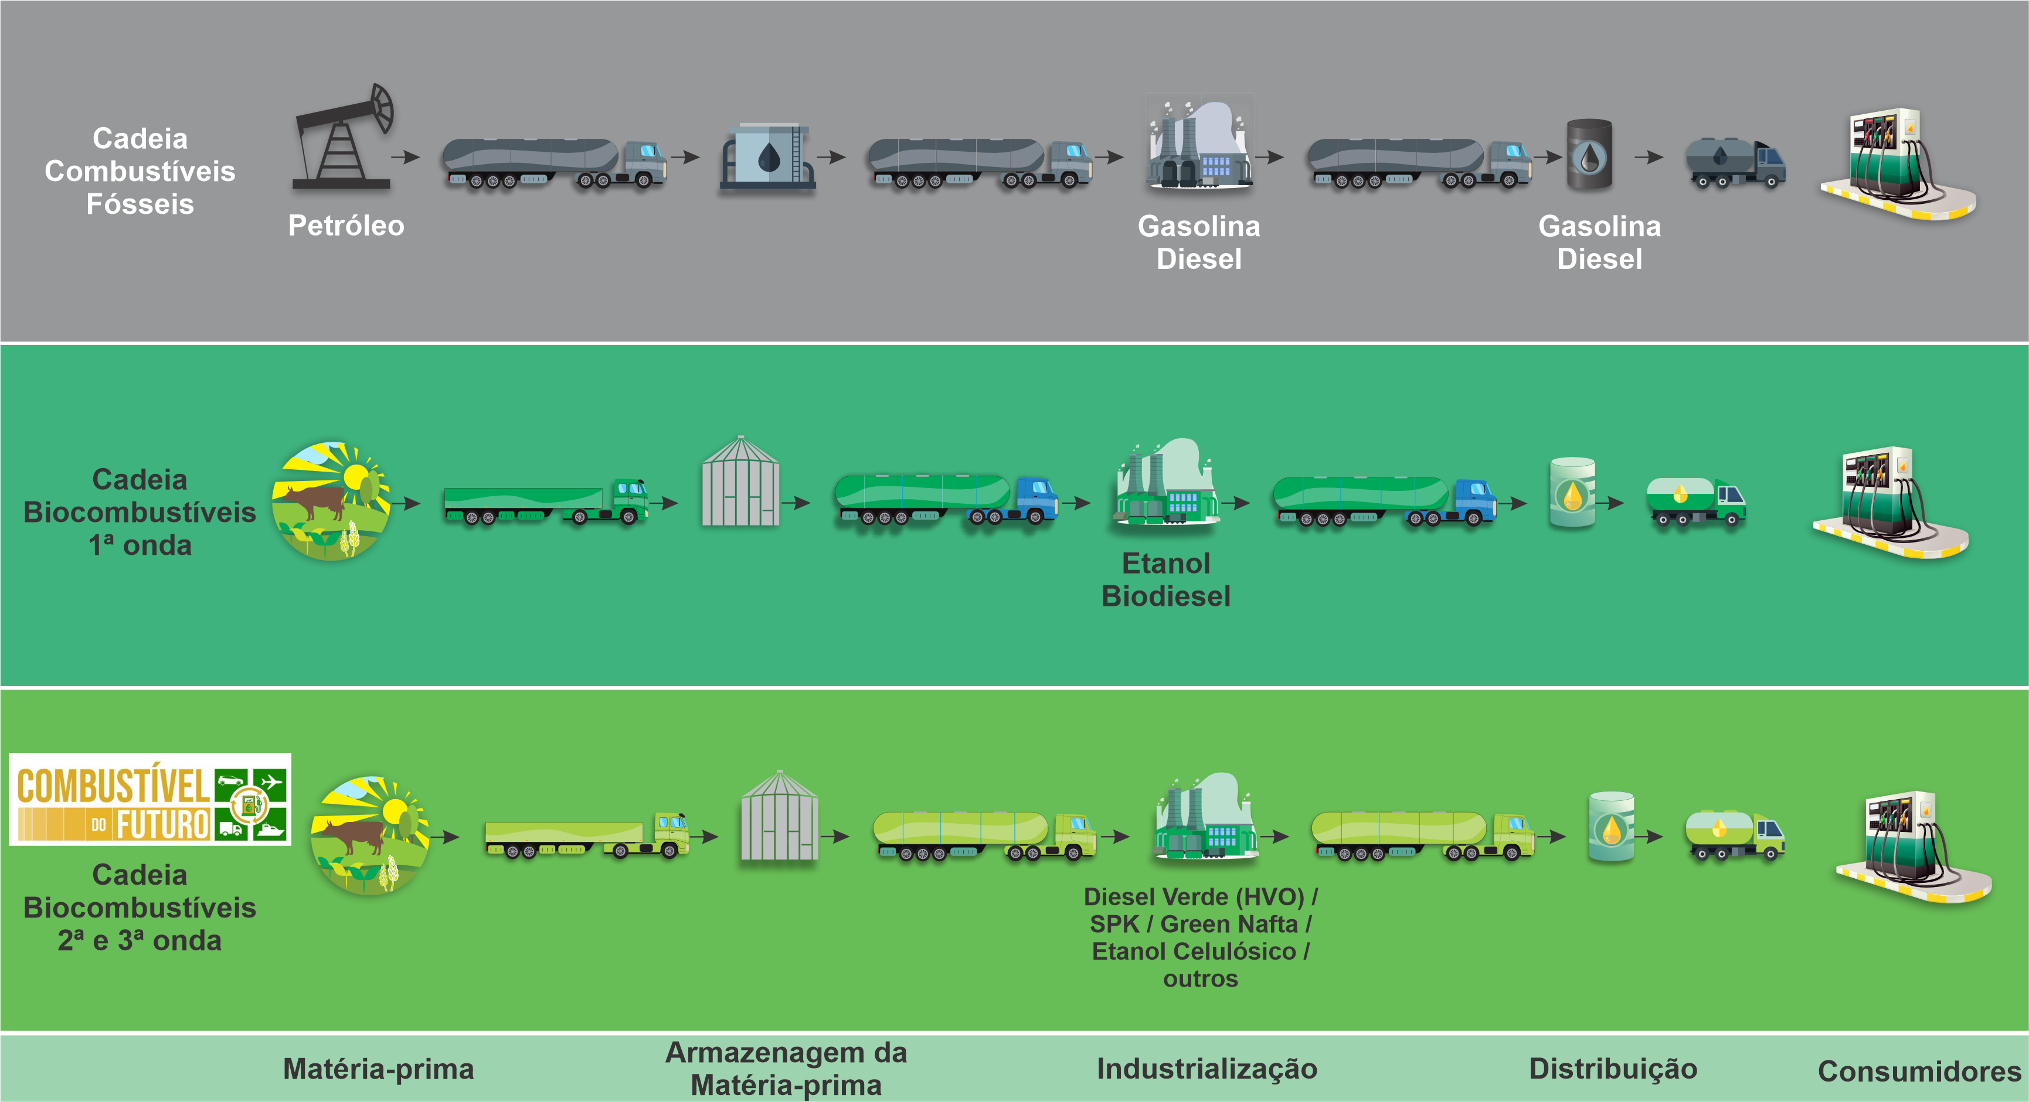
Análise do Ciclo de Vida – Do Poço à Roda

Slide 16
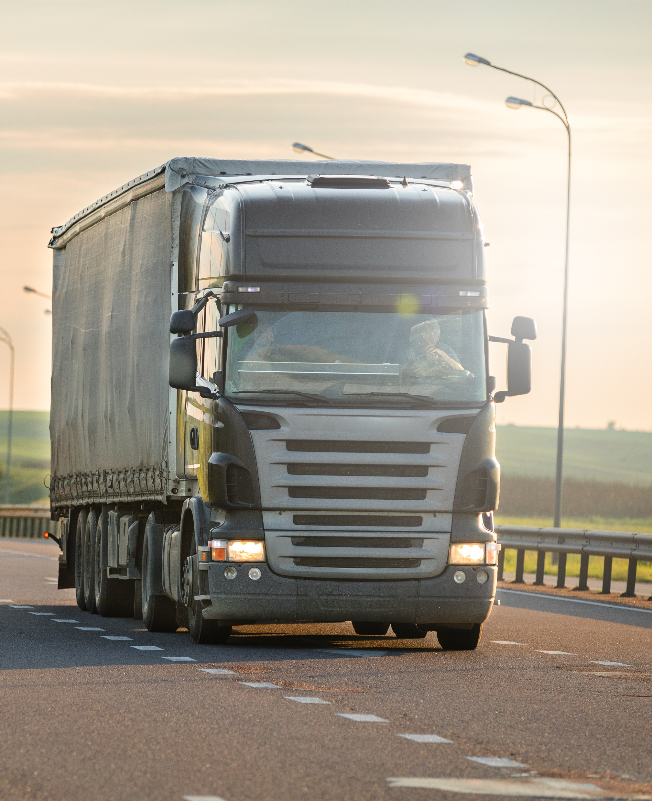

Apenas 20% da frota circulante de caminhões no Brasil tem menos de 6 anos de idade.
A média é de 12 anos, no Brasil.
Os Biocombustíveis são o caminho mais efetivo para a descarbonização da frota circulante no Brasil hoje.
DIESEL
GÁS
Cerca de 2 milhões de veículos montados entre 2000 e 2021, compõem a Frota Circulante no Brasil.
99,55%
343.424
DA FROTA
DE CAMINHÕES
NOS ÚLTIMOS 3 ANOS
ELÉTRICO
0,14%
494
DA FROTA DE CAMINHÕES
NOS ÚLTIMOS 3 ANOS
0,29%
1030
DA FROTA DE CAMINHÕES
NOS ÚLTIMOS 3 ANOS
Fonte: ANFAVEA

Slide 17
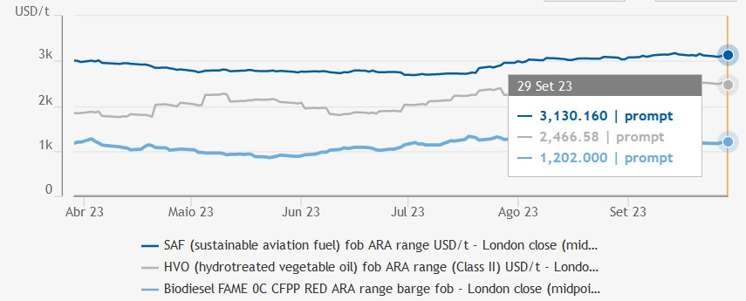
O mercado de SAF está mais ativo que o de HVO
Fonte: ARGUS (02/10/2023)

Slide 18
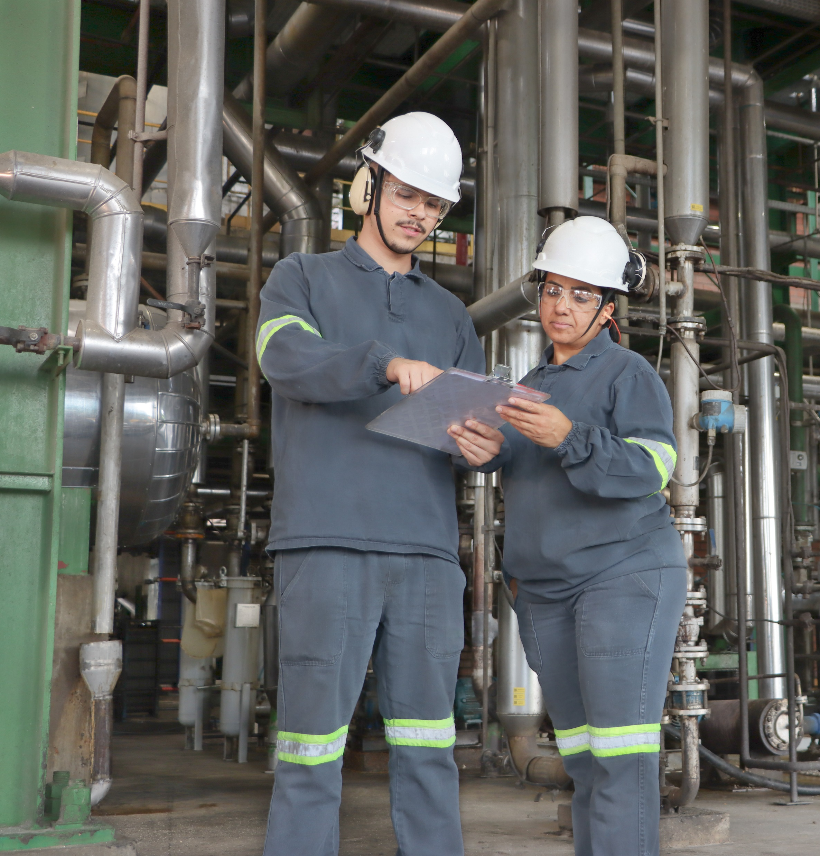

BIODIESEL
Ganhos
Ambientais
Contribui com a descarbonização.
Qualidade Exportação
Aprovado pela Europa e Estados Unidos.
12%
15%
20%
Mais Fiscalização
Na cadeia de combustíveis.

Slide 19

TEMOS UM COMPROMISSO!
SUSTENTABILIDADE QUE VIRA PERFORMANCE.
PERFORMANCE QUE MOVE O MUNDO.

Slide 20
01
INOVAÇÃO É UM VALOR
Experiência e know-how de engenharia em parceria com a Europa, EUA e no estudo de projetos de biocombustíveis avançados.
02
SOLUÇÃO DE CURTO PRAZO
Produção e disponibilidade em grandes escalas.
03
MENOR CUSTO QUE O HVO
Maior viabilidade, sendo uma solução para o transporte público de grandes centros urbanos.
04
MAIOR PERFORMANCE
Maior teor de éster, com no mínimo 99%. Redução de até 50% das emissões de CO (monóxido de carbono), redução de até 85% na emissão de materiais particulados e, em até 90% de redução de fumaça preta.
METIL ÉSTER
BIDESTILADO
05
QUALIDADE COMPROVADA COM TODAS AS MATÉRIAS-PRIMAS
Maior lubricidade, considerado ULSD (Ultra Low Sulfur Diesel),
máximo de 2 ppm.
06
PRONTO PARA O CONSUMO
Pode ser usado puro (100%) ou misturado ao óleo diesel.
07
MAIOR PUREZA
Teor de monoglicerídeo abaixo de 0,25%, contaminação total residual abaixo de 2 ppm e até 35% menos teor de água.
08
CUSTOMIZÁVEL
O produto pode ser ajustado para as necessidades específicas do cliente tanto no quesito de composição quanto de descarbonização.

Slide 21

É MAIS UM
RESULTADO DO
PIONEIRISMO
DA BE8.

Slide 22
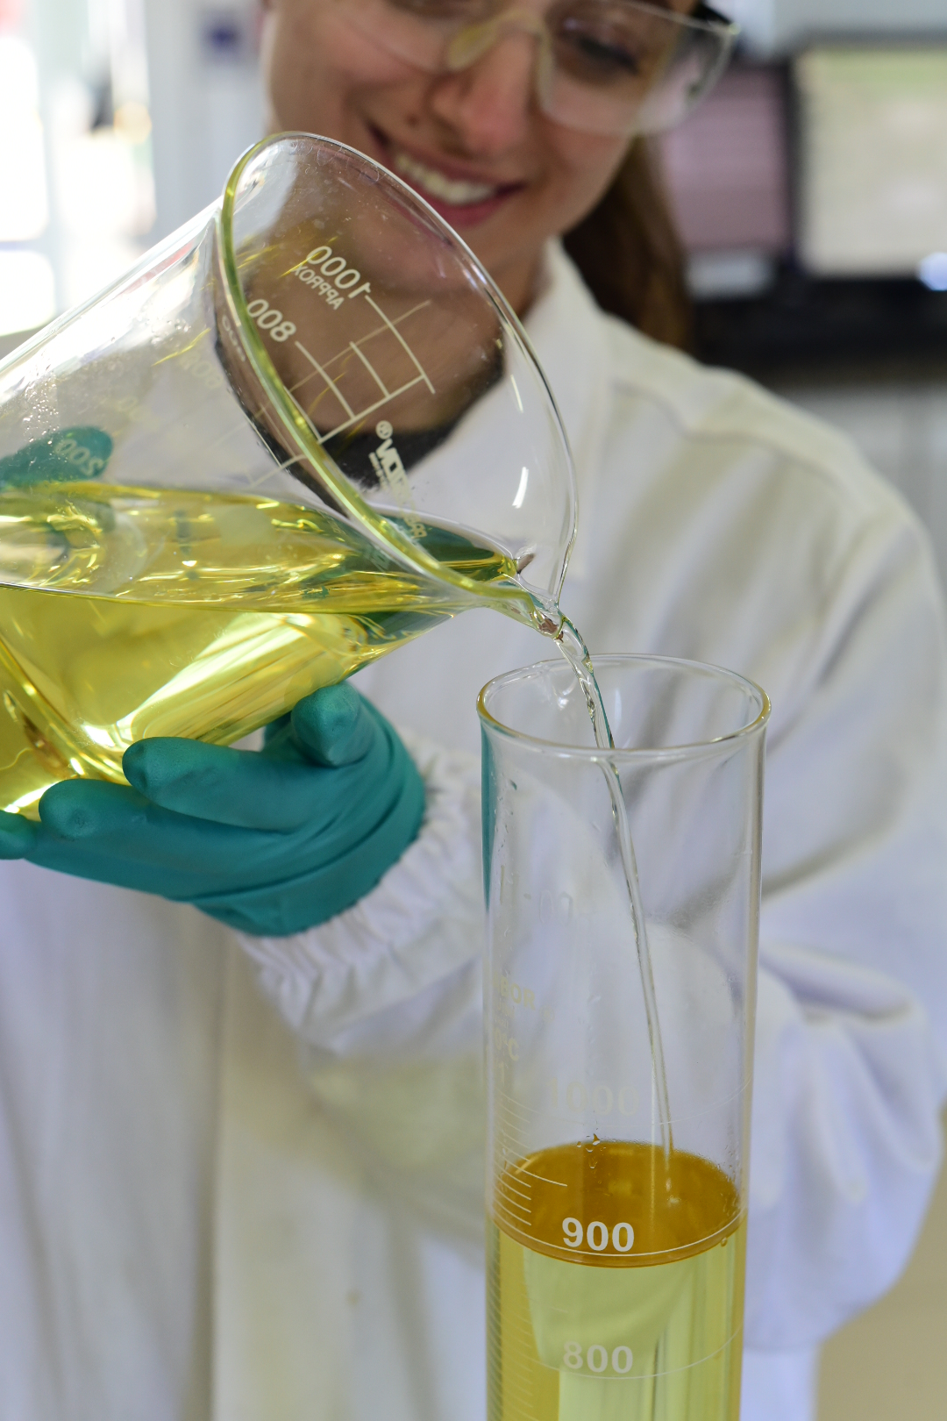

PATENTES PELO INPI
DE PROCESSO E PRODUTO

Slide 23
Camilo Abduch Adas
Superintendente de Estratégia e Transição Energética
+55 11 9 4129 7720 /
camilo.adas@be8energy.com
https://www.be8energy.com

Slide 24
Obrigado

Slide 25


